Slide 1
Zastosowanie uczenia maszynowego do wykrycia metody kompresji stratnej sygnału audio
Szymon Mikulicz
Data: 27.06.2019 r.

Slide 2
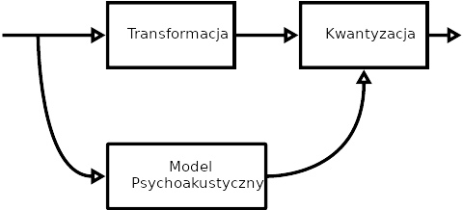
Kompresja stratna audio

Slide 3
Model Psychoakustyczny
Algorytm dobierający parametry analizy sygnału oraz jego kwantyzacji w sposób jak najmniej zauważalny dla ludzkiego ucha
Wyznaczany eksperymentalnie na podstawie testów odsłuchowych i wiedzy z zakresu psychoakustyki

Slide 4
STFT
Algorytm pozwalający na analizę sygnału pod względem zarówno czasu jak I częstotliwości poprzez stosowanie transformaty Fouriera na kolejnych fragmentach sygnału
Fragmenty sygnału mnożone są przez tzw. okno w celu zniwelowania efektów brzegowych

Slide 5
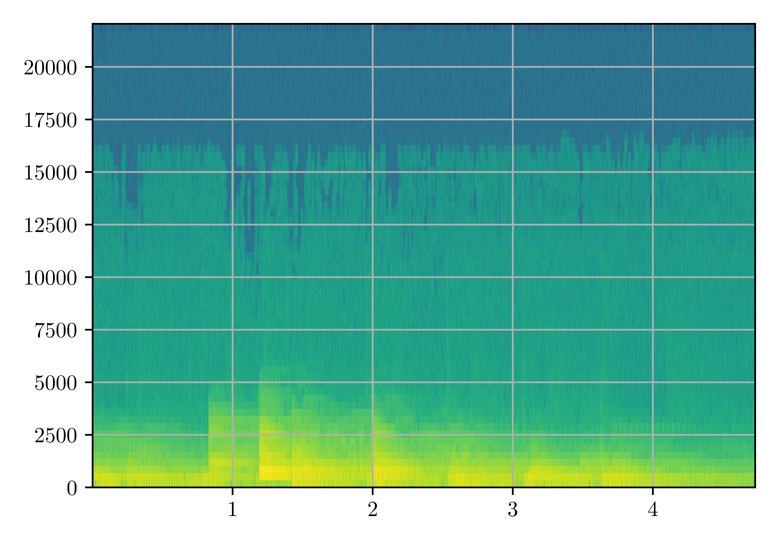
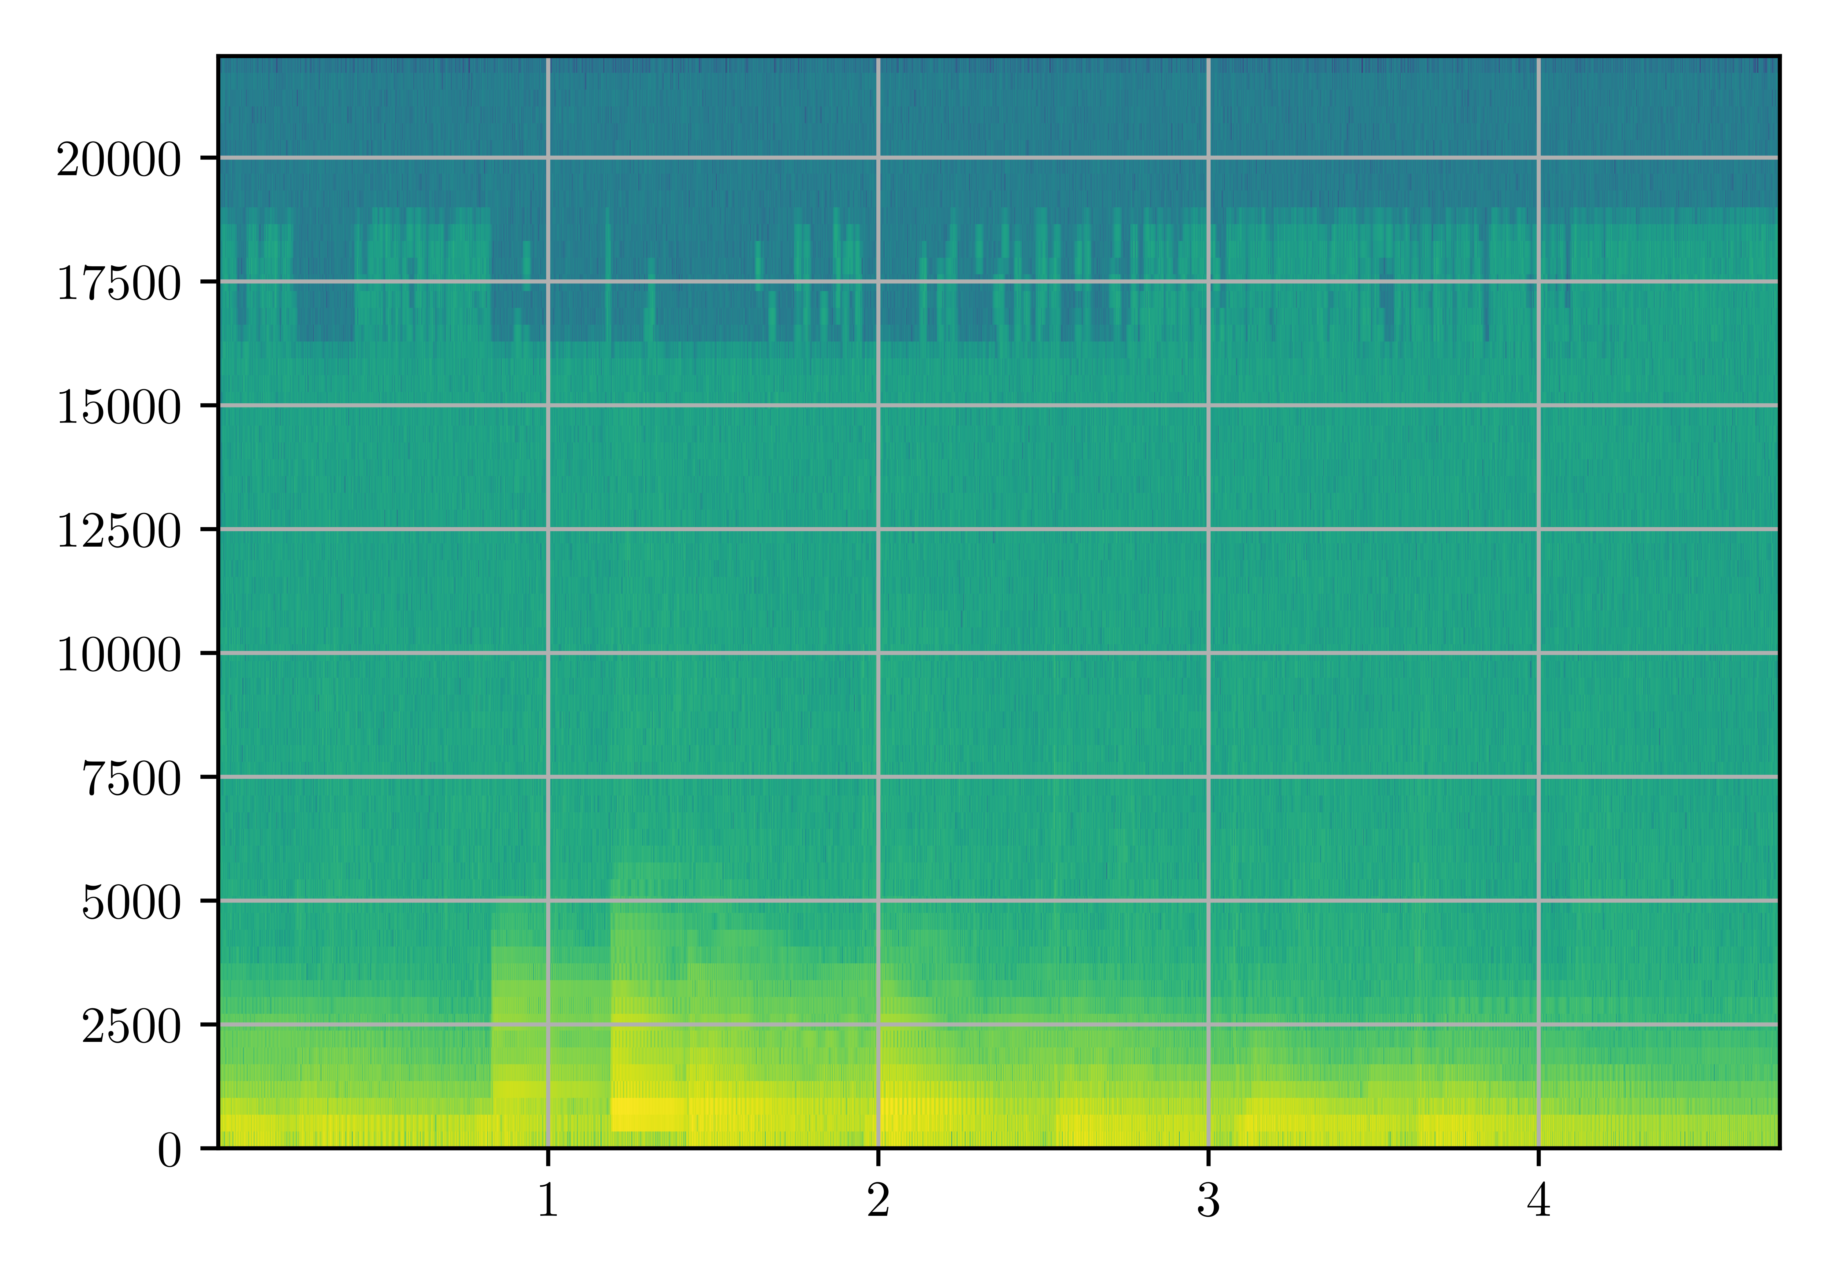
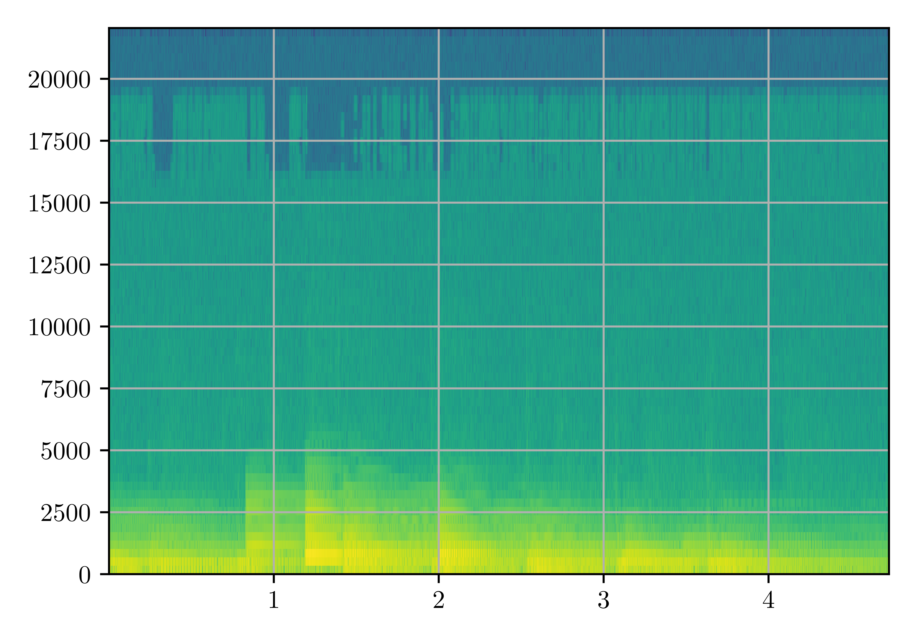
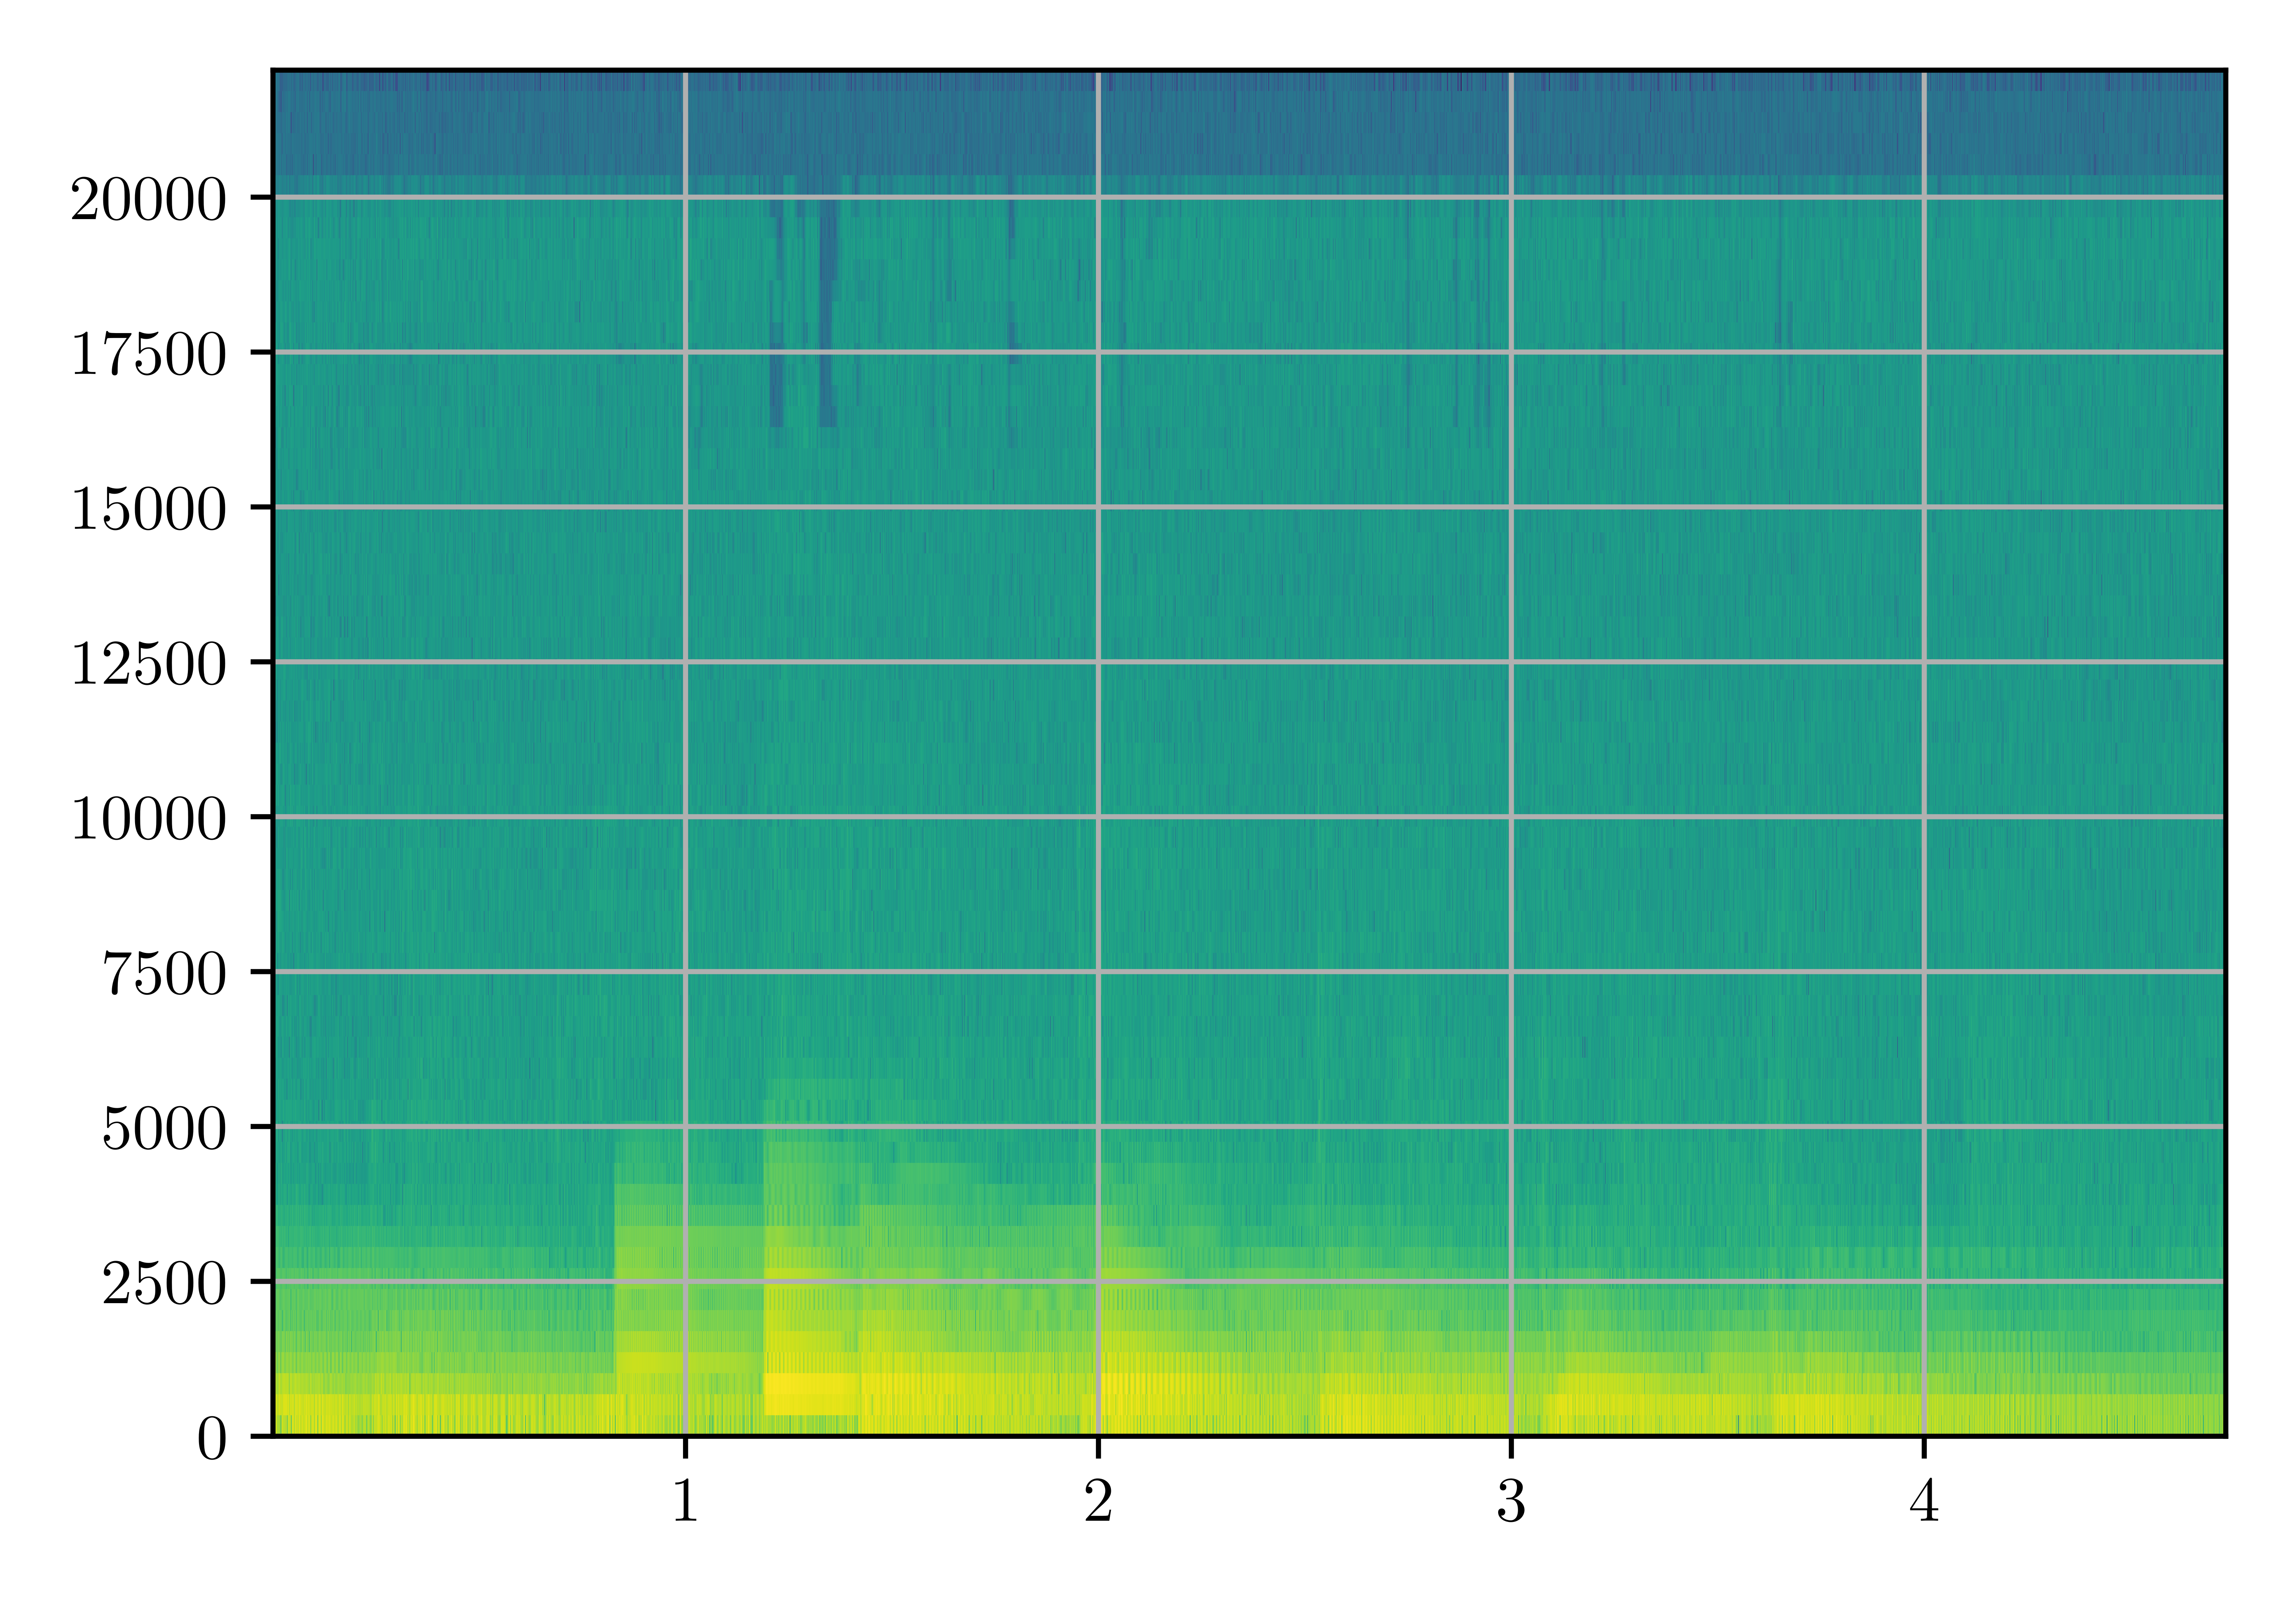
Kompresja stratna audio
MP3 128 kbps
MP3 196 kbps
MP3 256 kbps
MP3 320 kbps

Slide 6
Dane
8192 STFT z 30-tosekundowych fragmentów sygnałów audio (muzyki)
Parametry STFT: długość okna 512, skok 256, okno hanninga
75% przeznaczone na dane treningowe, 25% przeznaczone na dane testowe
Każdy z fragmentów został poddany kompresji MP3 128kbps, 192kbps, 320kbps lub nie został

Slide 7
Wykorzystane oprogramowanie
Język programowania Julia
Biblioteka do uczenia maszynowego: Knet (Koç University deep learning framework)

Slide 8

Język dynamiczny wysokiego poziomu
Zaprojektowany do wysokowydajnościowych obliczeń numerycznych
Wykorzystuje JIT (Just-In-Time Compilation) do uzyskania przewagi wydajnościowej nad głównymi rywalami (Python, R, GNU Octave)

Slide 9

Biblioteka Knet
Pozwala prosto projektować warstwy sieci jako struktury dzięki wbudowanym funkcjom do przetwarzania tensorów
Posiada zaimplementowane funkcje optymizujące

Slide 10
Architektura sieci
Conv (3,3) 16
Flatten
Pool (2,2) max
Dropout 20%
reLU
FC 256
STFT
Conv (3,3) 16
reLU
p
Pool (2,2) max
Dropout 20%
reLU
FC 256
Conv (3,3) 16
reLU
Pool (2,2) max
Dropout 20%
reLU
FC 4

Slide 11
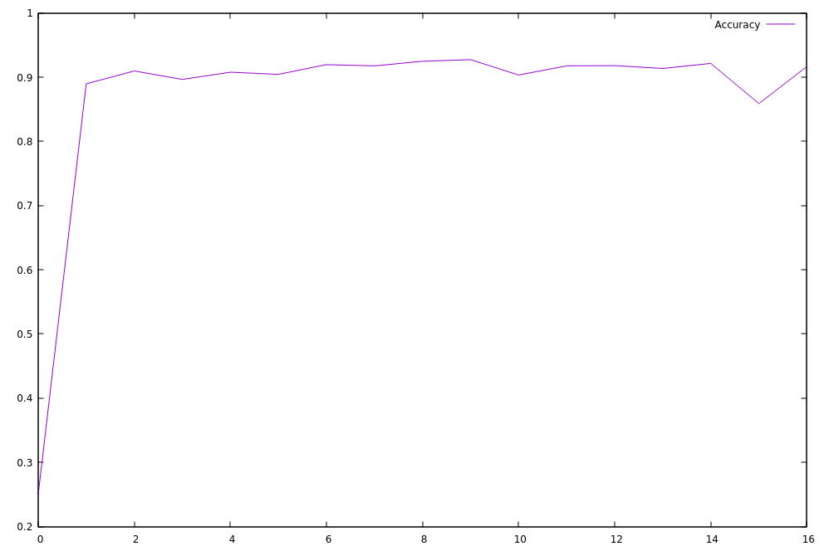
Trening
Trening odbywał się na CPU
Każda epoka trwała ok. 2h 45min

Slide 12
Wynik treningu
Kategoria | Brak kompresji | MP3 320kbps | MP3 192kbps | MP3 128kbps | Wszystko
Zgodność | 96,3% | 93,4% | 88,7% | 88.3% | 91,7%

Slide 13
Zastosowanie uczenia maszynowego do wykrycia metody kompresji stratnej sygnału audio
https://github.com/Ashymad/IOLA
Dziękuję za uwagę
Bibliografia:
Marina Bosi i Richard E. Goldberg: Introduction to Digital Audio Coding and Standards, Norwell, MA, USA: Kluwer Academic Publishers, 2002, isbn: 1402073577
Bongjun Kim: „Lossy Audio Compression Identification”, w: 2018 26th European Signal Processing Conference (EUSIPCO), 2018, s. 2459-2463
Romain Hennequin, Jimena Royo-Letelier i Manuel Moussallam: „Codec independent lossy audio compression detection”, w: 2017 IEEE International Conference on Acoustics, Speech and Signal Processing (ICASSP), 2017, s. 726–730

